Slide 1
Genetik Algoritmalar
M.Fatih AMASYALI
Yapay Zeka Ders Notları

Slide 2
Genetik Algoritmalar
Genetik algoritmalar, evrim mekanizmasına (en iyinin yaşaması) dayanır.
Amaç, uygunluk fonksiyonunun (fitness function) maksimizasyon / minimizasyon optimizasyonudur.
Uygunluk fonksiyonu: Toplumdaki her kromozomun / birey / durum ne kadar iyi olduğu gösteren fonksiyondur. Büyük değer, iyi / uygun birey.
K adet rasgele üretilmiş kromozom / durum / çözüm hipotezi ile başlar. Durumlar kümesine popülasyon denir.
Kromozom / durumlar sırala ya da sırasız karakter kümeleri ile temsil edilir. Genelde sayılar ya da 0 ve 1’lardan oluşur.

Slide 3
Genetik Algoritmalar
Yeni kromozom / durumların üretilmesinde kullanılan operatörler;
  Seçme (selection) : Bir sonraki nesli üretecek kromozomların seçilmesidir.
  Yeniden kopyalama (reproduce) : Yeni çözümler üretmek için çaprazlama (crossover) işlemi yapılır.
  Değiştirme (mutation) : Kromozom’un bazı değerlerini rasgele değiştirir.

Slide 4
Genetik Algoritma
function GENETIC_ALGORITHM( population, FITNESS-FN) return an individual
input: population, a set of individuals
FITNESS-FN, a function which determines the quality of the individual
repeat
new_population ← empty set
loop for i from 1 to SIZE(population) do
x ← RANDOM_SELECTION(population, FITNESS_FN) y ← RANDOM_SELECTION(population, FITNESS_FN)
child ← REPRODUCE(x,y)
if (small random probability) then child ← MUTATE(child )
add child to new_population
population ← new_population
until some individual is fit enough or enough time has elapsed
return the best individual

Slide 5
Paralel Tepe Tırmanma - Local beam search
Ana Fikir: Tek bir durumu izlemek yerine K taneyi izle
K adet rasgele üretilmiş durumla başla
Her bir iterasyonda k durumun hepsiden gidilebilecek durumları üret.
Bu durumlardan biri hedefse dur. Değilse, en iyi k tanesini mevcut durumlar olarak ata ve bir önceki adıma dön.
GA vs. Paralel Tepe Tırmanma?

Slide 6
Genetik Algoritma iş başında
8 vezir
8 vezirde kromozomların ifade edilmesi:
Herbir sütunda bir vezir var.
State = her bir vezirin sütündaki yeri
    => 8 x log₂(8) bits = 24 bits (ikili gösterimde)

Slide 7

Genetik Algoritma iş başında
8 vezir
Uygunluk fonksiyonu - Fitness function: Birbirini tehdit etmeyen vezir çiftlerinin sayısı (min = 0, max = 8 × 7/2 = 28)
24/(24+23+20+11) = 31%
23/(24+23+20+11) = 29% vs.

Slide 8

8 vezirde çaprazlama

Slide 9
Kromozom Seçim Türleri
1. Rulet tekeri seçimi
Bireylerin (kromozomların) uygunluk değerine göre seçim.
Fakat uygunluk değeri en büyük olanın seçileceği garanti değil, seçilme şansı fazla.
Her bir kromozomun seçilme şansı, kendi uygunluk değerinin tüm bireylerin uygunluk değerlerinin toplamına oranıdır.
2. Sıralama seçimi
Rulet tekeri seçimi, uygunluklar çok farklıysa problemlere yol açar. (Örneğin, en iyi kromozomun seçilme şansı %90 ise diğer kromozomlar çok az seçilme şansına sahip)
Sıralama seçimi önce populasyonu uygunluk değerlerine göre küçükten büyüğe sıralar. Her kromozomun sıra değeri uygunluk değeri olarak atanır. En kötü 1, en iyi N. Seçilme şansı yine uygunluk değerinin toplam uygunluk değerine oranı ile bulunur.
Böylelikle bütün kromozomlara seçilme şansı verilir. Fakat bu yöntemde en iyi kromozomların seçilme şansı diğerlerinden çok farklı olmadığından çözüme yaklaşma yavaş olacaktır.

Slide 10
Farklı Olasılıklarla Seçim?
Seçilme şansları toplamı=100
Bir aralığı 100 parçaya böl.
Seçilme şanslarına göre parçaları kromozomlara ata.
1-100 arasında rasgele bir sayı üret.
O sayının karşı geldiği aralığın atandığı kromozomu seç.
Seçilme şansları %44.34355 şeklinde olursa?

Slide 11
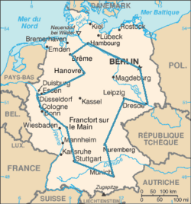
Gezgin Satıcı Problemi
Traveling Salesman Problem
Şehirler arası bir rota bulmak
  Rota her şehirden geçmeli
  Toplam gidilen yol minimum olmalı

Slide 12
Gezgin Satıcı Probleminde
Kromozomların Gösterimi
Şehirlerin sıralı listesi. 8 şehir varsa:
1) Berlin 3) Stuttgart 5) Cologne 7) Dusseldorf
2) Munich 4) Wesbaden 6) Hanover 8) Breme
Olası iki kromozom / çözüm hipotezi
CityList1 (3 5 7 2 1 6 4 8)
CityList2 (2 5 7 6 8 1 3 4)

Slide 13
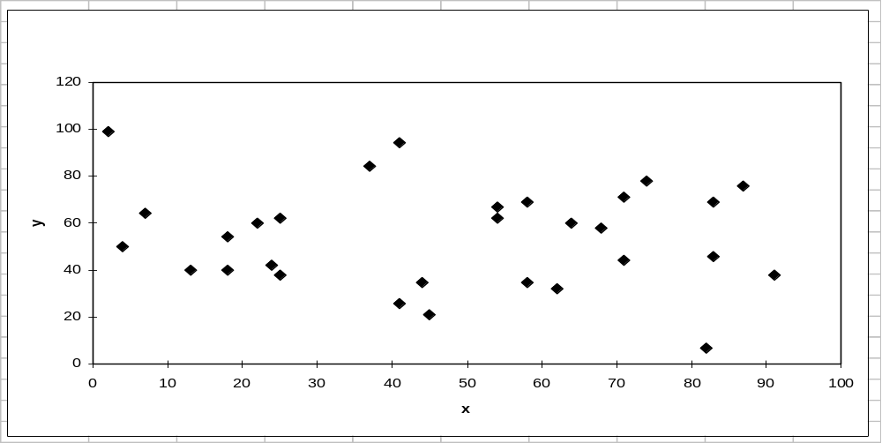
30 şehirli gezgin satıcı problemi

Slide 14
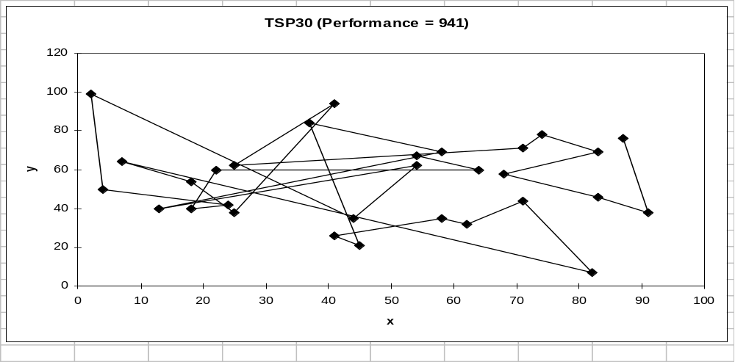
Çözüm _{i} (Toplam yol = 941)

Slide 15
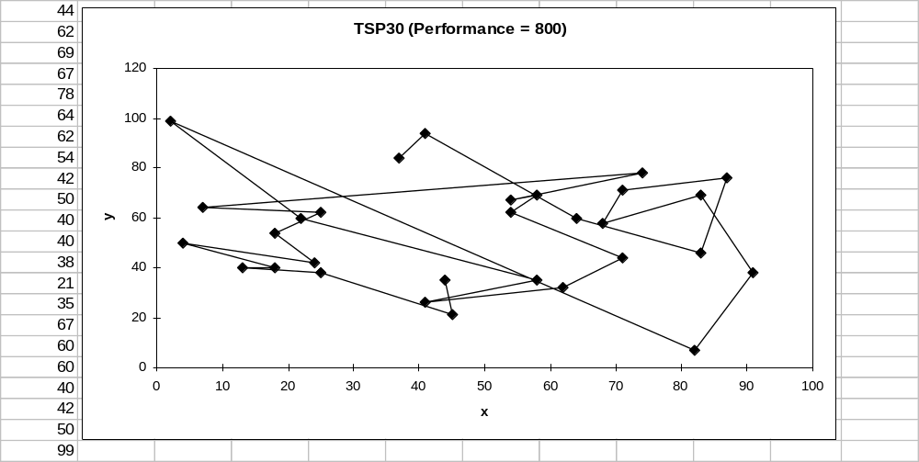
Çözüm _{j}(Toplam yol = 800)

Slide 16
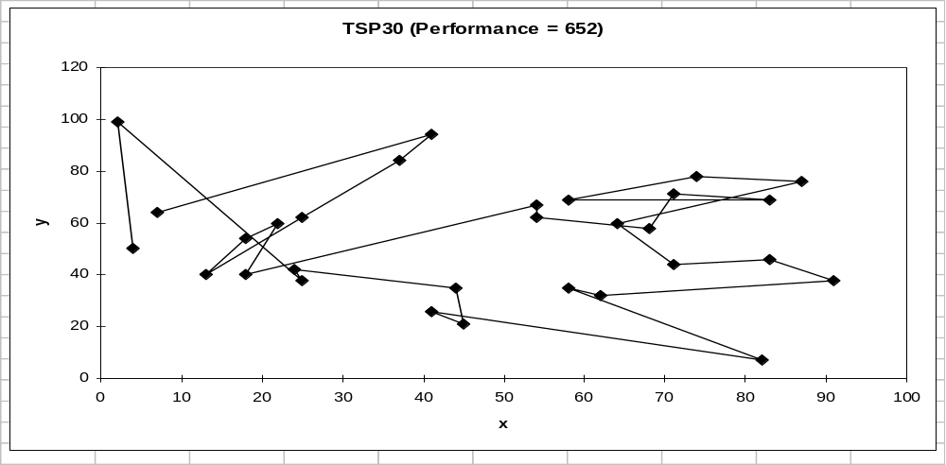
Çözüm _{k}(Toplam yol = 652)

Slide 17
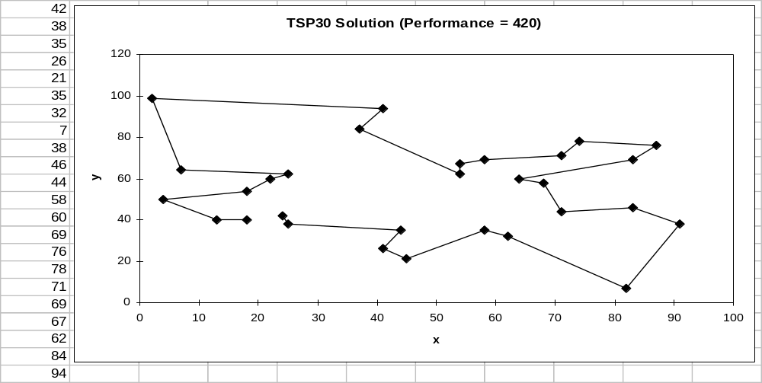
En iyi Çözüm (Toplam yol = 420)

Slide 18
Crossover’da Problem
Olası iki kromozom / çözüm hipotezi
CityList1 (3 5 7 | 2 1 6 4 8)
CityList2 (2 5 7 | 6 8 1 3 4)
Standart crossover uygularsak:
Yeni nesil:
CityList1 (3 5 7 6 8 1 3 4)
CityList2 (2 5 7 2 1 6 4 8)
Gezgin satıcı için bu problem.
Çözüm: ?

Slide 19
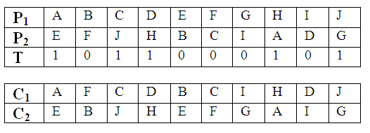
Uniform Crossover
Kromozom boyutunda rastgele 1 ve 0’lardan oluşan template oluştur.
Template’deki 0’lar için P1 ve P2’nin yerlerini değiştir.
1’ler için aynen al.
Gezgin satıcıya çözüm mü?

Slide 20
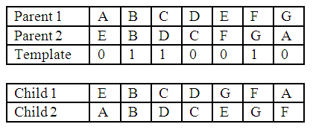
Sıra Tabanlı Crossover
Order-based Crossover
Kromozom boyutunda rastgele 1 ve 0’lardan oluşan template oluştur.
Child1 için:
Template’de 1 olan indislerin Parent1’deki değerlerini al. Child1’in aynı indisine koy. Child1’de bazı boşluklar kalır.
Template’de 0 olan indislerin Parent1’deki değerlerini al. (A D E G)
Bu listedekileri Parent2’deki sıralarına göre diz. (E D G A)
Elde edilen diziyle Child1’in boşluklarını bu sırayla doldur.
Child2 için:
Aynı prosedür (E C F A) → (A C E F)

Slide 21
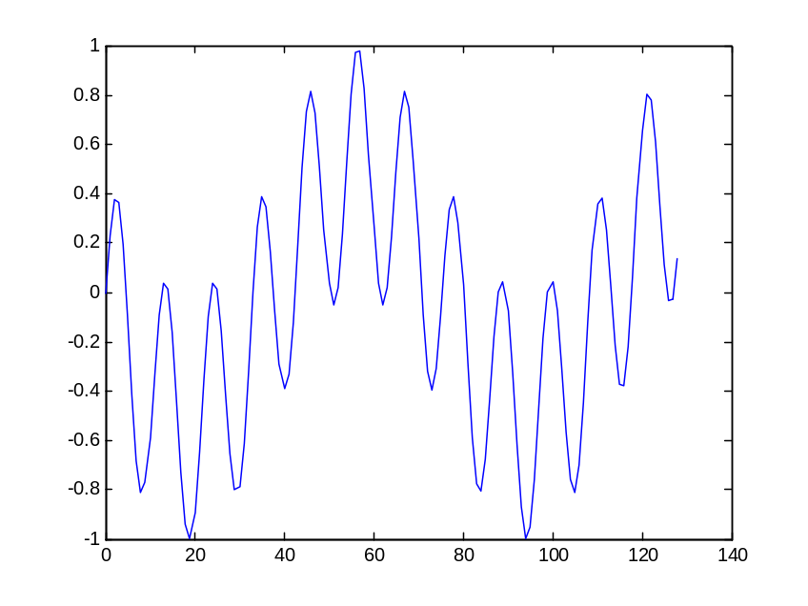
GA ile fonksiyon optimizasyonu
Problem: f(x)=cos(x/3)*sin(x/4) x∈[0, 127] şeklinde verilen bir fonksiyonun maksimum değerini bulmak
Gösterim : 128 farklı değer için 7 bit yeterli
Başlangıç : a : 0000011
b : 1110111
c : 0010000
d : 0011010
Uygunluk kriteri :f(x)
Fonksiyon iki parametreli olursa?
F(x,y)=x^2-y^3+xy^2

Slide 22
GA ile 8 Taş
Çözüm yolunu da bulmak
4
3
6
1
2
3
2
1
8
4
5
6
7
5
7
8
S₀
G
GA ile çözüm:
Kromozom gösterimi? (L,D,R,U,U,..)
Kromozom uzunluğu? (önceden belirlenmeli,
iteratif arttırılabilir)
Uygunluk fonksiyonu?
(operatörler sırayla uygulandığında oluşan
durumun, hedefe uzaklığı)
Çaprazlama ve mutasyon nasıl yapılmalı?
Operatörler:
L : Boş kare sola
R : Boş kare sağa
U : Boş kare yukarıya
D : Boş kare aşağıya

Slide 23
GA’nın Performansını Etkileyen Faktörler
Popülasyon büyüklüğü / Kromozom sayısı: Kromozom sayısını arttırmak çalışma zamanını arttırırken, azaltmak da kromozom çeşitliliğini yok eder.
Mutasyon Oranı: Kromozomlar birbirine benzemeye başladığında hala çözüm noktalarının uzağında bulunuyorsa mutasyon işlemi GA’nın sıkıştığı yerden (tüm kromozomlar aynı platoda) kurtulmak için tek yoludur. Ancak yüksek bir değer vermek GA’ın kararlı bir noktaya ulaşmasını engelleyecektir.
Kaç Noktalı Çaprazlama Yapılacağı: Normal olarak çaprazlama tek noktada gerçekleştirilmekle beraber yapılan araştırmalar bazı problemlerde çok noktalı çaprazlamanın çok yararlı olduğunu göstermiştir.
Çaprazlamanın sonucu elde edilen bireylerin nasıl değerlendirileceği: Elde edilen iki bireyin birden kullanılıp kullanılamayacağı.

Slide 24
GA’nın Performansını Etkileyen Faktörler
Durum kodlanmasının nasıl yapıldığı: Bir parametrenin doğrusal yada logaritmik kodlanması GA’nın performansında önemli bir farka yol açabilir.
Başarı değerlendirmesinin nasıl yapıldığı: Akıllıca yazılmamış bir değerlendirme işlevi, çalışma zamanını uzatabileceği gibi çözüme hiçbir zaman ulaşmamasına da neden olabilir.

Slide 25
Değerlendirmeler
Pozitif yönleri
  Crossover ve mutasyon sayesinde lokal maksimum ve platolardan kurtulabilir.
  Doğa temelli
Negatif yönleri
  Ayarlanabilir çok fazla parametreye sahip
    Bir problemde gösterdiği başarıyı başka bir problemde tekrarlaması zor
  Bazı problem türleri için iyi ama tepe tırmanmayı farklı başlangıçlarla tekrarlamaktan ya da paralel tepe tırmanmadan daha iyi olduğuna dair matematiksel bir kanıt yok.

